Slide 1
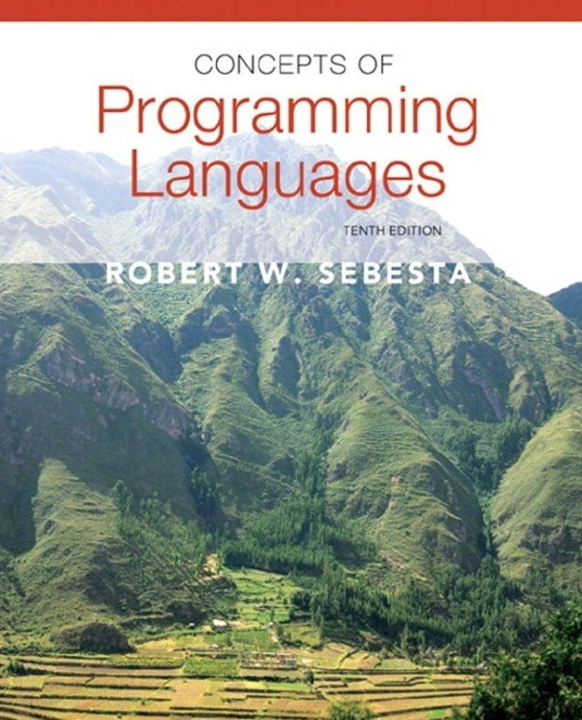
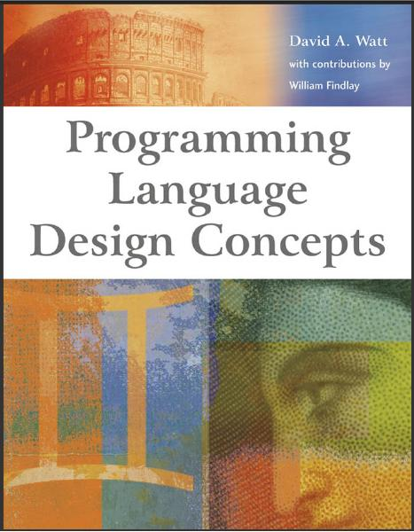
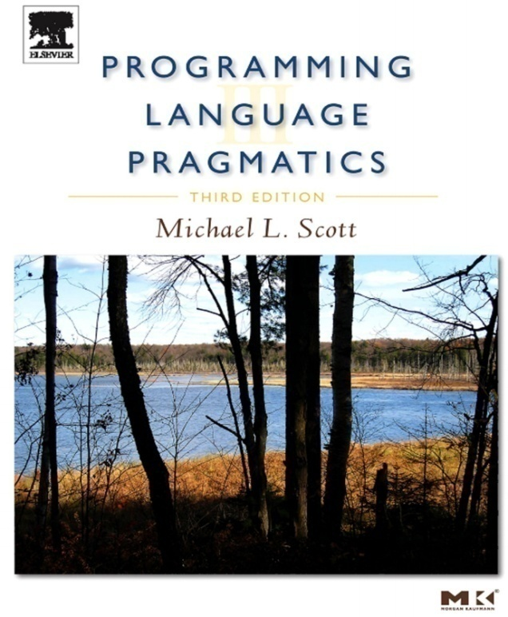
Bölüm 7: Yapısal Programlama ve Akış Denetimi

Slide 2
BÖLÜM 7- Konular
Yapısal Programlama
Program Akış Denetim Deyimleri

Slide 3
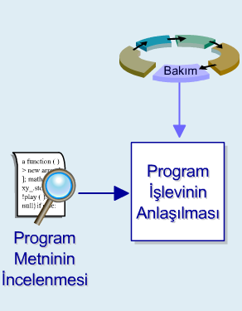
7.1. YAPISAL PROGRAMLAMA
Birinci bölümde incelenen yazılım yaşam döngüsünün en uzun süren ve en çok kaynak gerektiren aşamasının bakım aşaması olduğu, günümüzde yazılım mühendisliği çevrelerinin üzerinde anlaştığı bir noktadır.
Bu nedenle, yazılımların bakım aşamasının kolaylaştırılması için anlaşılması kolay programlama dili yapılarının tasarımının önemi, geçmişe oranla daha da artmıştır.
Yapısal programlama, program tasarımı ve yazılmasını kurallara bağlayan ve disiplin altına alan bir yaklaşımdır

Slide 4
7.1. YAPISAL PROGRAMLAMA
Yapısal programlamanın amacı, program metninin incelenmesi ile programın işlevinin anlaşılmasını sağlayarak bakım aşamasının en temel işlemi olan program anlaşılabilirliğine katkıda bulunmaktadır.
Yapısal programlamada problem çözümü daha kolay alt problemlere (modül) bölünür. Her bir alt problem (modül) daha düşük seviyedeki alt seviyelere bölünür.

Slide 5
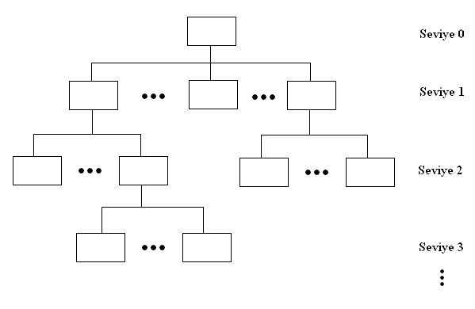
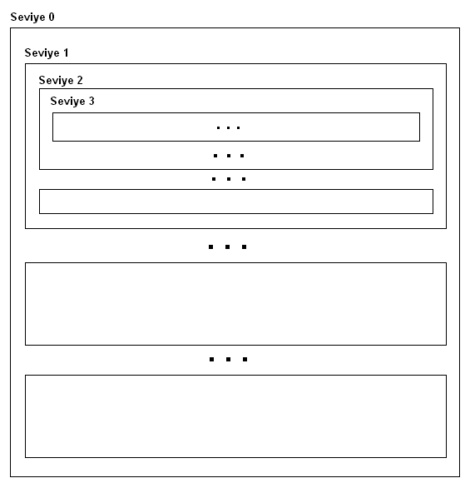
7.1. YAPISAL PROGRAMLAMA
Bu işlem, aşağıdaki şekilde de görülebileceği gibi her bir modülün kolaylıkla çözülebileceği seviyeye kadar devam eder.
En üst seviyede çözümün ana mantığının sergilendiği ana modül yer alır. Alt seviyelere indikçe izlenecek adımlar ile ilgili ayrıntılar artar.

Slide 6
7.1. YAPISAL PROGRAMLAMA
Modüler program tasarımında her modül diğerlerinden bağımsız olmalıdır. Kontrol her modüle bir üst seviyedeki modülden geçmeli ve modül işlendikten sonra tekrar aynı modüle iletilmelidir.
Modüllerin tanımlanmasında, (algoritma parçası olduğu için) sözde kod (pseudo-code) veya akış diyagramı kullanılır.
Bir modülün çözümünde kullanılacak algoritma, sözde kod ile veya kullanılacak programlama dilinin yapısına uygun bir şekilde akış diyagramı ile ifade edilirse programa geçiş büyük ölçüde kolaylaşır.

Slide 7
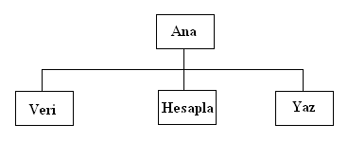
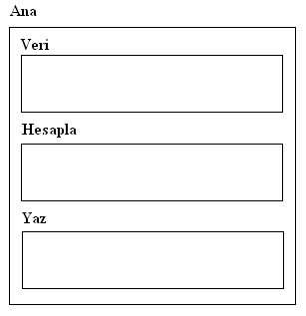
7.1. YAPISAL PROGRAMLAMA
Örnek
Problem: 1’den n’ ye kadar olan tam sayıların toplamını bulmak.
Problem çok kolay olmasına rağmen modüler programlamaya bir örnek olması açısından aşağıdaki şekilde bir tasarım düşünebiliriz

Slide 8
7.1. YAPISAL PROGRAMLAMA
İlk yüksek seviyeli programlama dillerinden FORTRAN, programların okunabilirliğini artırdığı için makina ve birleştirici dillerine göre önemli bir gelişme sağlamıştır.
Ancak FORTRAN, ağırlıklı olarak go to deyimlerine dayandığı için programlarda akış denetimini yönetmek güçtür.
ALGOL 60 ve izleyen diller, FORTRAN'a göre daha iyi yapılar tanıtmış olmakla birlikte, programlama dillerinde yapısal programlama kavramı ağırlıklı olarak 1970'lerde yaygınlaşmıştır.

Slide 9
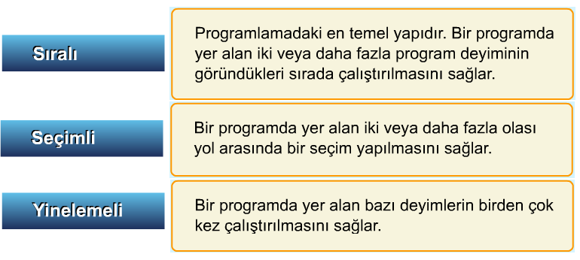
7.1. YAPISAL PROGRAMLAMA
Yapısal programlama, programlardaki akış denetiminin, üç temel yapı olan Sıralı, Seçimli ve Yinelemeli yapılarının birleştirilmesi ile oluşturulmasını gerektirir:

Slide 10
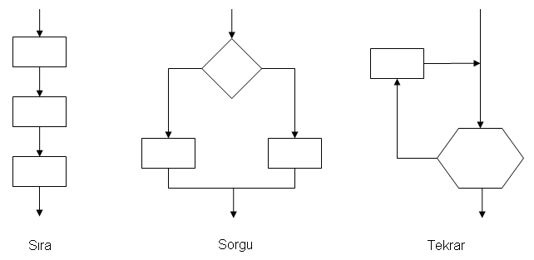
7.1. YAPISAL PROGRAMLAMA
Sıralı
Seçimli
Yinelemeli

Slide 11
durum a
doğru
ifadeler a
break
yanlış
durum b
doğru
ifadeler b
break
yanlış
…
Sıra
durum x
doğru
ifadeler x
break
doğru
şart
yanlış
yanlış
ifade a
ifade b
default ifadeler
Seçim (if/else)
Seçim (çok-yollu)

Slide 12
yanlış
İfadeler
şart
doğru
ifadeler
şart
doğru
yanlış
Test öncesi yineleme
Test sonrası yineleme
(while <test> do <işlemler>)
(do <işlemler> while <test>)

Slide 13
7.1. YAPISAL PROGRAMLAMA
Bu açıklamadan anlaşıldığı gibi, yapısal programlama, programlarda koşulsuz olarak akışı değiştiren goto gibi deyimlere yer vermemektedir.
1970'li yıllarda yaygınlaşmaya başlayan yapısal programlama, günümüzde yararlarını kanıtlamış bir programlama tekniğidir.
Yapısal programlamanın yararları aşağıda belirtilmiştir:
1. Programların anlaşılabilirliği artar.
2. Bir programın, hatalarının ayıklanması, sınanması ve düzeltilme zamanı kısalır.
3. Bir programın niteliği, güvenilirliği ve etkinliği artar.

Slide 14
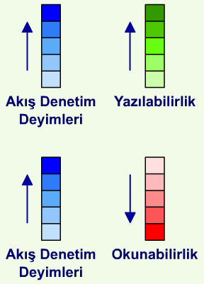
7.2. PROGRAM AKIŞ DENETİM DEYİMLERİ
Yapısal programlamayı oluşturan, üç deyim yapısı, yani sıralı, seçimli ve yinelemeli yapılar, imperative programlamanın deyimlerini oluştururlar.
Programlarda, belirli deyim ya da deyimlerin yinelemeli olarak çalıştırılması veya program akış yolları arasında seçim yapılması, denetim yapıları aracılığı ile sağlanır.
Bir dilde çok sayıda akış denetim deyiminin bulunmasının dilin yazılabilirliğini artırması nedeniyle, tüm programlama dilleri çok sayıda akış denetim deyimi içerirler.
Öte yandan, bir dildeki akış denetim deyimlerinin sayısı arttıkça dilin okunabilirliği azalmaktadır.

Slide 15
7.2.1. Atama Deyimi
En temel sıralı işlem deyimi, atama deyimi dir.
Imperative programlama dillerinde sadece atama deyimi ile bir işlem yani değişkenlerin değerlerinin değiştirilmesi gerçekleştirilebilir. Seçimli ve yinelemeli deyimler atama deyimlerinin çalışma sırasını belirlemek için kullanılır.
Atama deyiminin sözdizimi genel olarak aşağıdaki yapıdadır:
<hedef_değişken> <atama_işlemcisi> <ifade>
Bu söz dizimde ifade, 3 veya a+ 5 bir değeri, hedef değişken ise bellekteki bir adresi göstermektedir. Atama deyiminin anlamı, atama işlemcisinin sağ tarafındaki değerin, atama işlemcisinin sol tarafındaki adrese kopyalanmasıdır.

Slide 16
7.2.1. Atama Deyimi
Atama İşleminde Uyumluluk:
Sağ taraftaki değerin, sol taraftaki değişkene kopyalanması işleminin gerçekleşmesi için sağ ve sol tarafların atama uyumlu olması gereklidir.
Atama uyumluluk tip kavramı ile bağlantılıdır. Sağ ve sol tarafın farklı tiplerde olması durumunda bazı programlama dillerinde zorunlu tip dönüşümü (coercion) gerçekleşebilir veya tip uyumsuzluğu hatası oluşabilir.

Slide 17
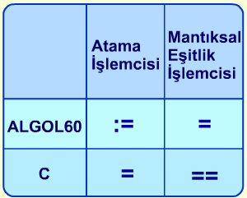
7.2.1.1. Atama İşlemcisi
FORTRAN, BASIC, PL/I, C, C++ ve Java atama işlemcisi olarak "=" işaretini kullanırlar. Eğer programlama dilinde eşit işareti aynı zamanda ilişkisel işlemci olarak da kullanılıyorsa (örneğin; PL/I ve BASIC), eşit işaretinin iki görevi karışıklığa neden olabilir.
Örneğin PL/I'da; say1=say2=say3
deyimi, say2=say3 mantıksal ifadesinin sonucunu say1'e atamayı gösterir. Ancak bu deyim, say3'ün değerinin say2 ve say1'e atanması şeklinde algılanabilir.
Bu ve benzeri karışıklıkları önlemek için ALGOL 60 ve onu izleyen diller, atama işlemcisi olarak ':=' kullanmışlardır.
C'de ise "=" işareti atama sembolünü, "==" işareti ise mantıksal eşitlik işlemcisini göstermektedir. Bu nedenle C'de atama işlemcisi ve mantıksal eşitlik işlemcisi arasındaki benzerlik nedeniyle oluşabilecek hataların programcılar tarafından fark edilmesi güçtür.

Slide 18
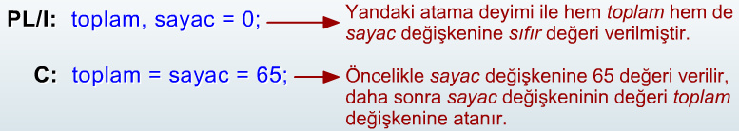
7.2.1.2. Atama Deyimlerinin Tasarımı
Atama işlemcisinin yanı sıra, atama deyimlerinin tasarımı programlama dillerinde değişiklik göstermiştir.
FORTRAN, Pascal ve Ada'da atama deyimi, tek bir deyim olmalı ve atamanın hedefi tek bir değişken olmalı iken, çeşitli programlama dillerinde farklı tasarımlar uygulanmıştır.
PL/I'da, atama işlemcisinin solunda birden çok değişken bulunabilir.
C'de ise aynı amaçla farklı bir söz dizim kullanılmıştır. Aşağıdaki örnekte PL/I ve C' de iki atama deyimi örneği gösterilmektedir.

Slide 19
7.2.1.2. Atama Deyimlerinin Tasarımı
C ve C++'da Atama Deyimleri:
Bir C programı aynı amaçla diğer bir dilde yazılmış bir program ile karşılaştırılırsa, C programının daha kısa olduğu görülür. Bunun bir nedeni sık kullanılan program deyimleri için kısa bir gösterim sağlayan bazı işlemcilerin C'de tanımlı olmasıdır.
Diğer programlama dillerinden farklı olarak C ve C++'da, atama deyimleri için tanımlanan tasarımlar Koşullu Hedefler, Birleşik Atama, Artırma - Azaltma - Atama olmak üzere üç tanedir.

Slide 20
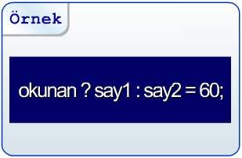
7.2.1.2.1. Koşullu Hedefler
Bir atama deyiminin hedefi, bir koşula bağlı olarak belirlenebilir.
Yandaki deyimin anlamı, okunan doğru ise, say1'e 60 değerinin atanması, doğru değilse say2'ye 60 değerinin atanmasıdır.

Slide 21
Koşullu Hedefler (Perl) ($flag ? $total : $subtotal) = 0
eşittir
if ($flag){
$total = 0
} else {
$subtotal = 0
}

Slide 22
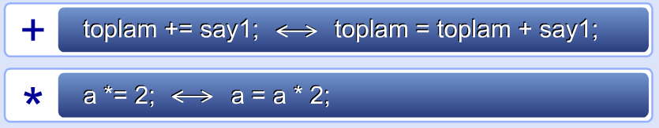
7.2.1.2.2. Birleşik Atama
Bir atama işlemcisi ile bir ikili işlemci birleştirilerek birleşik atama işlemcilerini oluştururlar. C ve C++'da, çeşitli ikili işlemciler için birleşik atama işlemcileri vardır.
C'de; "+=", "-=", "*=", "/=", "%=" birleşik işlemcileri tanımlıdır.
Aşağıdaki örneklerde verilen deyimlerin işlevleri aynıdır:

Slide 23
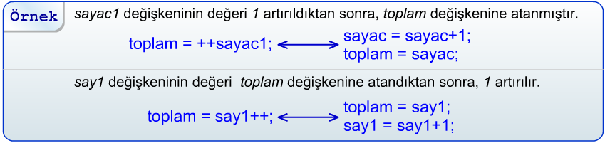
7.2.1.2.3. Artırma - Azaltma - Atama
C ve C++, artırma ve azaltma işlemlerini atama deyimi ile birleştiren ve iki sayısal işlemci içermektedir. Hem işlenenlerden önce yazılan bir işlemci olarak, hem de işlenenlerden sonra yazılan bir işlemci olarak tanımlanan artırma ve azaltma işlemcileri "++" ve "--", atama deyimlerinde veya ifadelerde bulunabilir.
Aşağıdaki örneklerde sol tarafta tek deyimle verilen işlev, sağ tarafta verilen iki deyim ile gerçekleştirilebilir.
Başka örnek: -toplam++ (toplam arttırılır, ondan sonra negatifi alınır)

Slide 24
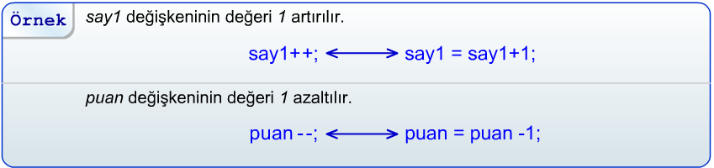
7.2.1.2.3. Artırma - Azaltma - Atama
Bu işlemciler, tam bir atama deyimi de oluşturabilirler.

Slide 25
7.2.2. Bir İfade Olarak Atama
C-tabanlı diller, Perl, ve JavaScript’te atama durumu bir sonuç üretir ve bir operant olarak kullanılabilir,
while ((ch = getchar())!= EOF){…}
ch = getchar() başarılı; sonuç(ch a aktar) while döngüsü için şartsal bir değer olarak kullanılır
Dezavantaj: Başka tip yan etkiler.

Slide 26
7.2.3. Çoklu Atamalar
Perl, Ruby, ve Lua çok hedefli ve çok kaynaklı atamalara izin verir
($first, $second, $third) = (20, 30, 40);
Hatta, aşağıdaki geçerlidir ve bir yer değiştirme uygulanır:
($first, $second) = ($second, $first);

Slide 27
7.2.4. Fonksiyonel Dillerde Atama
Fonksiyonel dillerde tanıtıcılar (identifier) sadece değer adlarıdır.
ML
İsimler val ve değer ile sınırlıdır İsimler
val fruit = apples + oranges;
Eğer fruit için başka bir val izlenecekse, o yeni ve farklı bir isimde olmalıdır.
F#
F#’s yeni bir kapsam (scope) yaratmanın dışında ML ‘in val ile aynıdır.

Slide 28
7.2.5. Karışık Biçim Ataması
Atama ifadeleri karışık biçimde olabilir
Fortran, C, Perl, ve C++’ta, her tip sayısal değer her tip sayısal değişkene atanabilir
Java ve C#’ta, sadece genişletici atama zorlaması yapılır
Ada’da, atama zorlaması yoktur.

Slide 29
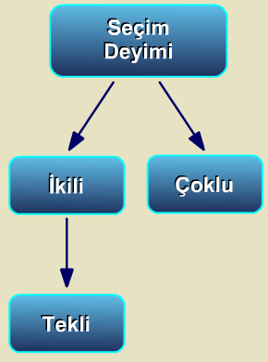
7.2.2. Seçim Yapıları
Bir seçim deyimi, aşağıdaki şekilde gösterildiği gibi tekli, ikili veya çoklu akış yolları arasında seçim yapılmasını sağlar.

Slide 30
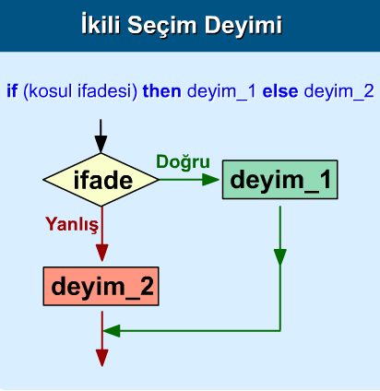
7.2.2.1. İkili ve Tekli Seçim Deyimleri
İkili Seçim Deyimi:
İki-yollu seçim deyiminin sözdizimi çeşitli programlama dillerinde değişmekle birlikte, genel yapısı yandaki şekilde görülmektedir.
Bu yapının anlamı, koşul ifadesinin doğru sonucunu alması durumunda deyim_1' in, koşul ifadesinin yanlış sonucunu alması durumunda ise deyim_2' nin çalıştırılmasıdır.
Tasarımla ilgili hususlar:
1. Kontrol ifadesinin şekli ve tipi ne olacak?
2. “then” ve “else” terimleri nasıl
belirlenecek?
3. İç içe geçmiş seçicilerin anlamları nasıl
belirlenecek?

Slide 31
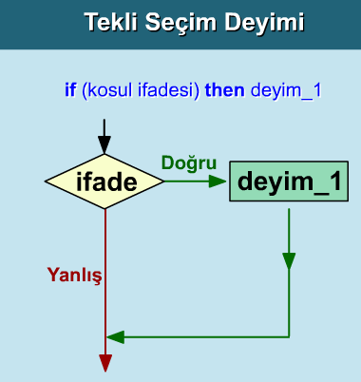
7.2.2.1. İkili ve Tekli Seçim Deyimleri
Tekli Seçim Deyimi:
Tekli seçim deyiminde sadece bir if deyimi ve koşul doğru olduğunda işlenecek deyim ya da deyimler yer alır.

Slide 32
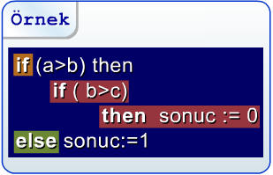
7.2.2.1.1. Yuvalanmış if Deyimi
İki-yollu seçim deyimleri iç içe yuvalandığında, else deyiminin hangi if deyimine ilişkin olduğunun belirlenmesi güçleşir ve sallanan-else (dangling else) problemi oluşabilir.
Örneğin yandaki şekilde görülen yapıda, else deyiminin hangi if deyimine ilişkin olduğu belirli değildir. Bunu belirlemek için dile ilişkin anlam kuralları tanımlanmalıdır.

Slide 33
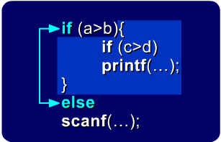
7.2.2.1.1. Yuvalanmış if Deyimi
Birleşik Deyimler:
Programlama dillerinin (JAVA) durağan anlam kuralları, her else deyiminin kendisine en yakın eşleşmemiş then deyimi ile eşleştirilmesini gerektirir.
Ancak yuvalanmış if deyimleriyle ilgili sorunun çözümü için ikinci if-then yapısı birleşik deyim yapılmalıdır.
Birleşik deyimler, bir dizi deyimin tek bir deyime soyutlanmasını sağlarlar. Bu amaçla Pascal'da begin ... end yapısı, C, C++, C‘de ise { … } yapısı kullanılmaktadır.

Slide 34
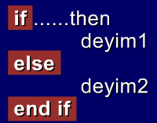
7.2.2.1.2. If Deyimlerinin Sonunun Belirtilmesi
C ve Pascal'da if deyimi sözdizimi, then veya else'den sonra tek bir deyim yer almasını, daha çok deyim bulunması durumunda ise birleşik deyim oluşturulmasını gerektirir.
Bu sözdizimdeki eksiklik, örneğin C'de birleşik deyimlerin kapanışı için kullanılan "}" unutulsa bile, derleme sırasında sadece eksik "}" uyarısı verilmesidir.
Bu sorunun çözümü için if- then- else yapısının sonunu belirten özel bir kelime kullanılmalıdır. Yandaki şekilde, çeşitli programlama dillerinde sağlanan yapı görülmektedir.
QuickBASIC'te then veya else'den sonra bulunacak deyim, tek bir deyim ise end if kullanılmasına gerek yoktur.

Slide 35
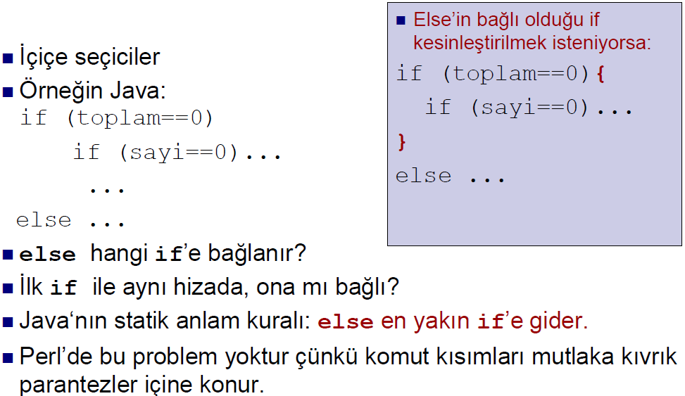

Slide 36
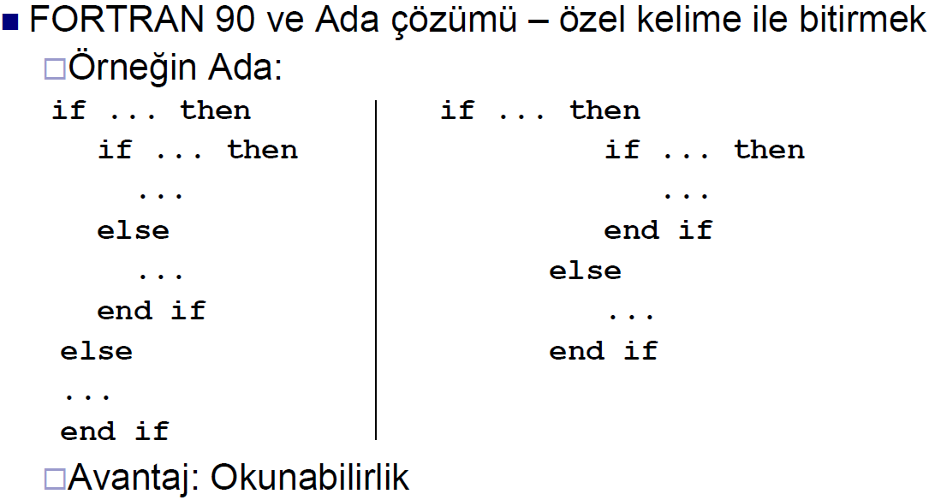

Slide 37
7.2.2.2. Kısa Devre Değerlendirme
Bir if deyiminde bulunan koşul ifadesi, basit bir ilişkisel ifade yerine birleşik bir ifade ise tam değerlendirme ve kısa devre değerlendirme olmak üzere iki tür değerlendirme olasılığı vardır.
Tam değerlendirmede, ifadedeki her bileşen ayrı ayrı değerlendirilirken, kısa devre değerlendirmede, ifadenin sonucunun elde edilmesi için tek bir bileşenin sonucu yeterli ise, diğer ifadeler değerlendirilmez.
Bir ifadede operant/operatörlerin tüm hesaplamalarını yapmaksızın sonucun bulunmasıdır.

Slide 38
Örnek: (13 * a) * (b / 13 – 1)
Eğer a==0 ise , diğer kısmı hesaplamaya gerek yok (b / 13 - 1)
Kısa Devre Olmayan Problem
index = 0;
while (index <= length) && (LIST[index] != value)
index++;
index=length olduğunda, LIST[index] indeksleme problemi ortaya çıkaracak (LIST dizisi length - 1 uzunluğunda varsayılmış)

Slide 39
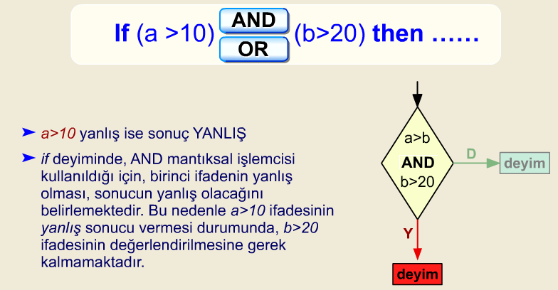
7.2.2.2. Kısa Devre Değerlendirme

Slide 40
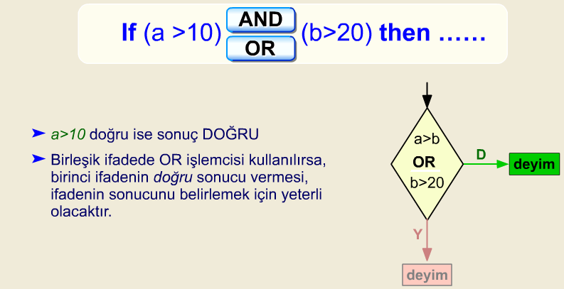
7.2.2.2. Kısa Devre Değerlendirme

Slide 41
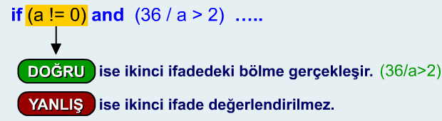
7.2.2.2. Kısa Devre Değerlendirme
Bazı birleşik ifadelerin değerlendirilmesi, kısa devre değerlendirmeyi gerektirebilir.
Örneğin, birleşik bir ifadedeki ikinci ilişkisel ifade için, birinci ifadenin sonucu önemli olabilir. Aşağıdaki if deyimi bu durumu örneklemektedir:

Slide 42
7.2.2.2. Kısa Devre Değerlendirme
Görüldüğü gibi if deyiminin koşulunun ikinci bölümündeki bölme işleminin yapılabilmesi için, koşulun birinci bölümündeki ilişkisel ifadesinin doğru olması yani a değişkeninin değerinin sıfırdan farklı olması gereklidir.
Kısa devre değerlendirmenin uygulandığı durumlarda, birinci ifadeden sonraki ifadelerin değerlendirilmemesinin bütün yapı üzerinde etkisi olup olmayacağı önemlidir.

Slide 43
7.2.2.2. Kısa Devre Değerlendirme
Örneğin C'de; if (a !=0) && (28 / a++ >2)… &&-> kısa devre- and
gibi bir deyimde, kısa devre değerlendirmenin, a değişkeni üzerindeki etkisi göz önüne alınmalıdır. Bu durumda, if deyiminin her işleyişinde, koşulun ikinci bölümü değerlendirilmeyebileceği için, a değişkeninin değeri, if deyiminin her işleyişinde artırılmayacaktır.
Pascal ve C'nin çoğu gerçekleştirimi, kısa devre değerlendirmeyi uygulamaktadır.
Ada'da ise and then ve or else olmak üzere kısa devre değerlendirme için ayrı işlemciler tanımlıdır.

Slide 44
C, C++, ve Java: Kısa devre tespitini bütün mantıksal operatörler(&& ve||) için yapar, ama bit düzeyinde mantıksal operatörler(& and |) için yapmaz.
Ruby, Perl, ML, F#, ve Python’da tüm mantık operatörleri için kısa devre tespiti yapılır.
Ada: Programcının isteğine bağlıdır(kısa devre ‘and then’ ve ‘or else’ ile belirtilir)
Kısa devre tespiti ifadelerdeki potansiyel yan etki problemini ortaya çıkarabilir örnek. (a > b) || (b++ / 3)
a>b olduğu sürece b artmayacak

Slide 45
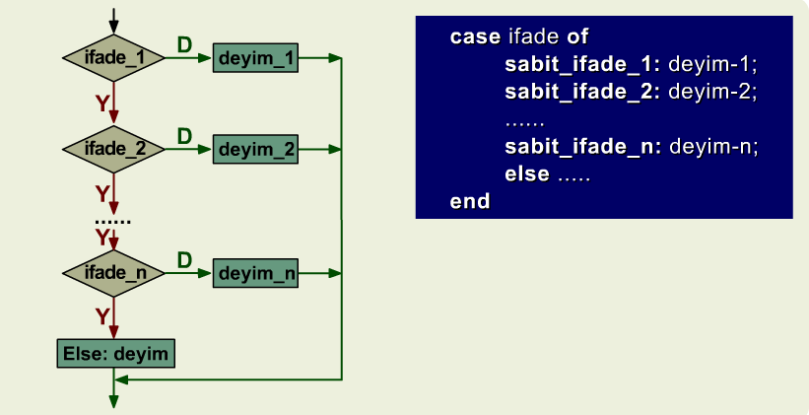
7.2.2.3. Çoklu Seçim Deyimi
Bir programdaki akışı belirlemek için ikiden fazla yol olduğu zaman çoklu seçim deyimi kullanılır.
Pascal' da Çoklu Seçim Yapısı: Pascal'da çoklu seçim, case deyimleri ile ifade edilir. Çoklu seçim yapısının anlamı, ifade nin eşleştiği ilk sabit_ifade bulunduktan sonra, o sabit_ifadesine ilişkin deyim ya da deyimlerin çalıştırılması ve daha sonra akışın case yapısının dışına çıkmasıdır.

Slide 46
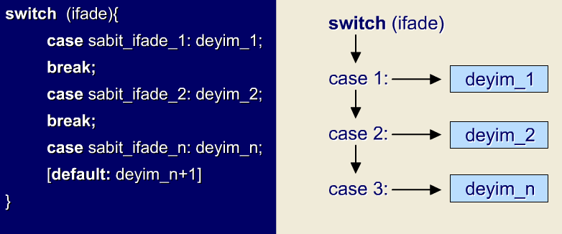
7.2.2.3. Çoklu Seçim Deyimi
C' de Çoklu Seçim Yapısı:
Çoklu seçim yapısı için farklı bir tasarım, C'de yer almaktadır. C'deki tasarımda akış denetimi, bir case sabiti ile eşleme olsa da olmasa da, bir sonraki case sabiti' nin sınanması ile devam eder. Eğer, bir eşleme gerçekleştikten sonra diğerlerinin sınanması istenmiyor ve akışın çoklu seçim yapısının dışına çıkması isteniyorsa eşleme grubunun son deyimi olarak break deyimi kullanılmalıdır.

Slide 47
7.2.2.3. Çoklu Seçim Deyimi
Tasarımla ilgili hususlar:
Kontrol ifadesinin tipi ve şekli nasıl olacak?
Seçilebilir bölümler nasıl belirlenecek?
Programın çoklu yapıdaki akışı sadece bir bölge ile mi sınırlı olacak?
Seçimde temsil edilmeyen ifadelerle ilgili ne yapılacak?
Tasarım yaparken C’nin switch kodu seçilirse
Kontrol ifadeleri yalnızca tamsayı olabilir.
Seçilebilir segmentler komut dizileri, bloklar veya bileşik komutlar olabilir.
Herhangi bir segment numarası çalıştırılabilir bir yapı olabilir.
Default cümlesi tanımlanmayan değerler için kullanılır.

Slide 48
Erken çoklu seçme komutları:
1. FORTRAN aritmetik IF(üçlü seçme komutu)
IF(<aritmetik ifade>) N1, N2, N3
Kötü özellikleri:
Kılıflanmamış (not encapsulated); seçilebilir bölgeler
programın içinde her yerde olabilir.
GOTO gerekir.
2. FORTRAN hesaplanmış GOTO ve atanmış GOTO

Slide 49
Modern çoklu seçme komutları
1. Pascal durumu (Hoare’in ALGOL W’ya katkısı)
case<ifade>of
SabitListe_1 : Komut_1;
...
SabitListe_n : Komut_n
end

Slide 50
Tasarım seçimleri (Pascal):
Seçme ifadesi herhangi bir sıra tipinde (int, boolean, char, enum)olabilir.
Seçilen bölgede tek komut ta olabilir, bir grup komut ta.
Yapının her yürütülmesinde bir bölgesi kullanılır.
Pascal’da (Wirth), karşılığı olmayan seçme yapıldığında sonuç belirsizdir, 1984 ISO Standardına göre bu işlem hata mesajı verir.
Birçok dilde bu durumlar için otherwise veya else terimleri konulmuştur.

Slide 51
2. C, C++ ve Java switch
switch(<ifade>)
{
Sabitİfade_1 : ifade_1;
...
Sabitİfade_n : ifade_n;
[default:ifade_n+1]
}

Slide 52
Tasarım seçimleri: (switch için)
Kontrol ifadesi sadece tam sayı tipi olabilir.
Seçilebilir kısımda da birkaç komut peş peşe veya bir blok içinde olabilir.
Birden çok kısım peş peşe çalıştırılabilir. Seçilebilir kısımların sonunda örtülü bir sapma yok. Açıkça "break" komutu ile "switch" sonuna gidilebilir
default terimi tanımlanmamış kontrol ifadesi değerleri içindir; eğer default olmazsa uygun kontrol değeri çıkmaması durumunda switch bir şey yapmaz.

Slide 53
3. C# Tasarım seçimleri: (switch için)
1. C gibidir, sadece birden çok kısmın yürütülmesine izin vermez.
2. Her kısmın mutlaka "break" veya "goto" ile sonlandırılması gerekir.
switch(indeks) {
case1: gotocase3;
case3: tek +=1;
toplamtek+= indeks;
break;
case2: gotocase4;
case4: cift+= 1;
toplamcift+= indeks;
break;
default: Console.WriteLine("switchiçinde hata, indeks = %d\n“, indeks);
}

Slide 54
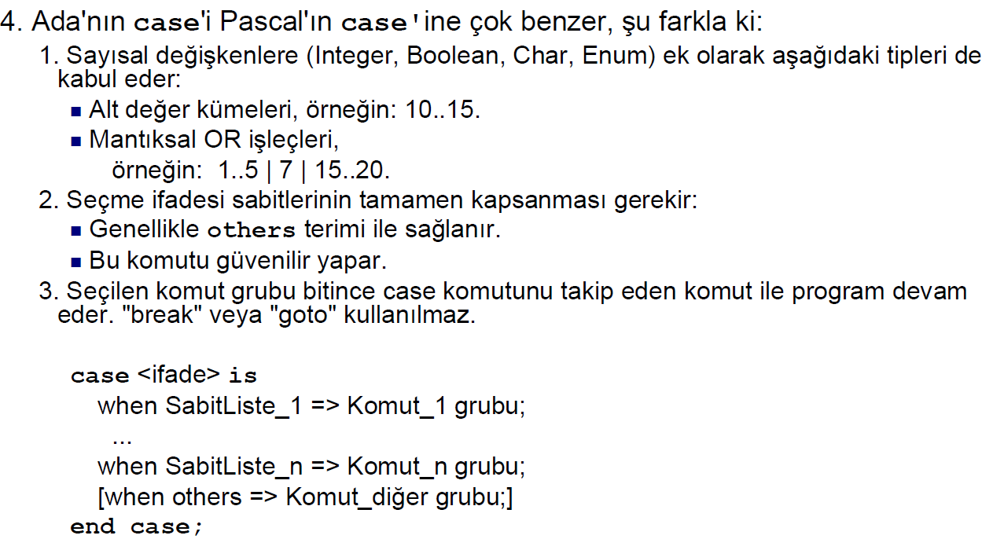

Slide 55
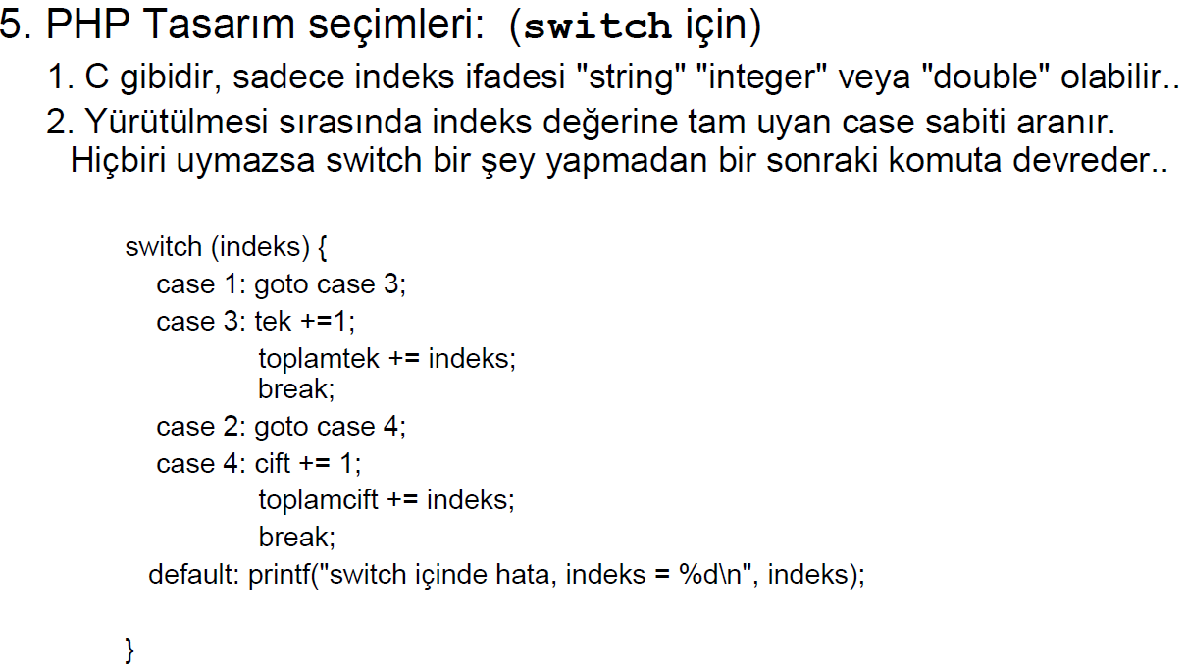

Slide 56
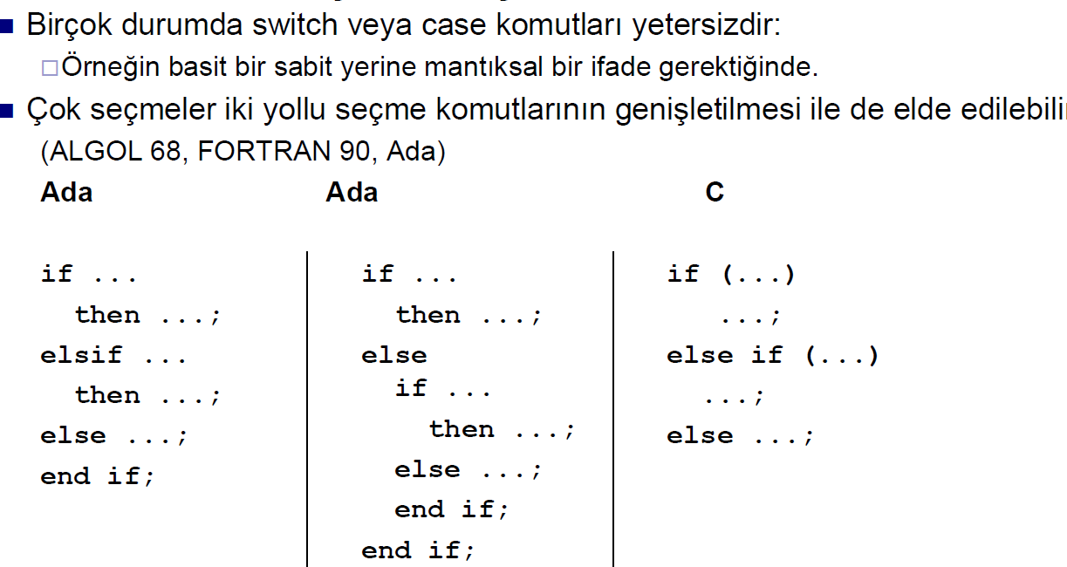

Slide 57
Ada’nın çoklu seçme komutu:
İç içe geçmiş if'lerden çok daha kolay okunabilir.
Her aşamada mantıksal değerlendirme yapılmasını sağlar.

Slide 58
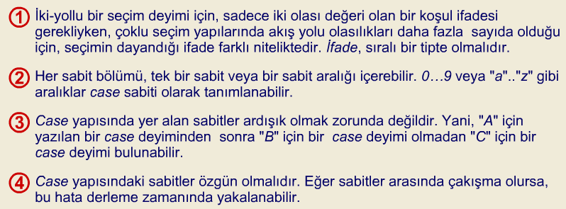
7.2.2.3.1. Case Yapısının Ortak Noktaları
Bir önceki sayfada görülen yapı, çeşitli programlama dilleri arasında farklılık göstermekle birlikte aşağıdaki ortak noktaları içerir:

Slide 59
7.2.3. Yineleme Yapıları
Yineleme yapıları, bir programda yer alan tek bir deyimin veya bir dizi deyimin hiç çalıştırılmamasını, bir kez çalıştırılmasını veya daha çok kez çalıştırılmasını sağlayan döngüler (loop) oluştururlar.
Yinelemenin, mantıksal bir ifadenin değeri ile denetlenmesi ile mantıksal denetimli döngüler oluşturulurken, yinelemenin, bir sayaç değerinin belirli bir değere ulaşması ile denetlendiği durumda, sayaç denetimli döngüler oluşur.

Slide 60
7.2.3. Yineleme Yapıları
Tasarım Sorunları:
1. Döngü değişkeninin tipi ve kapsamı nedir?
2. Döngü değişkeninin döngü bittiğinde değeri nedir?
3. Döngü değişkeninin değeri döngü içinde
değiştirilebilmeli midir? Değiştirilebilirse bu döngü
kontrolünü etkilemeli midir?
4. Döngü parametreleri bir kez mi değerlendirilmelidir
yoksa her döngüde mi?

Slide 61
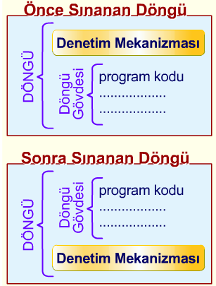
7.2.3. Yineleme Yapıları
Bir döngüdeki denetim mekanizması döngünün başında gerçekleştirilirse, önce sınanan (pretest) döngü, döngünün sonunda gerçekleştirilirse, sonra sınanan(posttest) döngü olarak nitelendirilir. Döngünün başı ve sonu arasındaki deyimler ise döngünün gövdesi olarak adlandırılır.
Bir döngüdeki yinelemenin denetlenme türüne göre (mantıksal, sayaç-denetimli veya birleşimi) ve denetim mekanizmasının döngüdeki yerine (başlangıçta veya sonda) göre, programlama dillerinde çeşitli tasarımlar geliştirilmiştir.

Slide 62
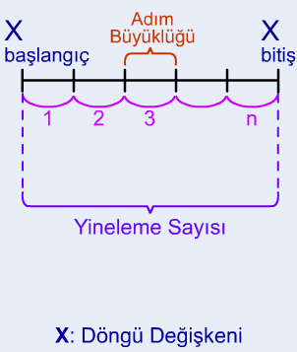
7.2.3.1. Sayaç Denetimli Döngüler
Bir sayaç denetimli döngüde, döngü değişkeni adı verilen bir değişken sayaç değerini gösterir.
Bu sayaç değerinin başlangıç değeri, bitiş değeri ve ardışık iki değeri arasındaki farkı gösteren adım büyüklüğü, bir sayaç denetimli döngü gövdesinin kaç kez yineleneceğini belirler.
Başlangıç değerinden başlayan döngü değişkeni, her yineleme için, adım büyüklüğü değerine göre artırılacak veya azaltılacaktır.

Slide 63
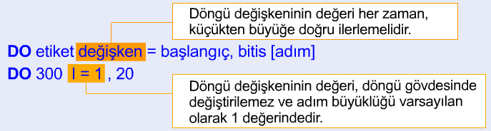
7.2.3.1.1. FORTRAN IV
FORTRAN IV'da sayaç denetimli döngülerin genel şekli aşağıda belirtilmiştir. FORTRAN IV'da başlangıç, bitiş ve adım değerleri için sadece tamsayı sabitler ve değişkenler kullanılabilir.

Slide 64
7.2.3.1.2. FORTRAN77 ve FORTRAN90
FORTRAN77 ve FORTRAN90'da sayaç denetimli döngü değişkeni, tamsayı, gerçel sayı veya çift duyarlıklı sayı olabilir. Başlangıç, bitiş ve adım değerleri, sabit ve değişkenlerin yanı sıra ifade olabilir ve bu değerler bir kez döngünün başında değerlendirildikten sonra döngünün kaç kez yineleneceği hesaplanır.
Dolayısıyla, döngü içinde bu değerler değiştirilse bile, döngünün kaç kez yineleneceği belirlenmiş olduğu için, döngünün yinelenme sayısı etkilenmez.

Slide 65
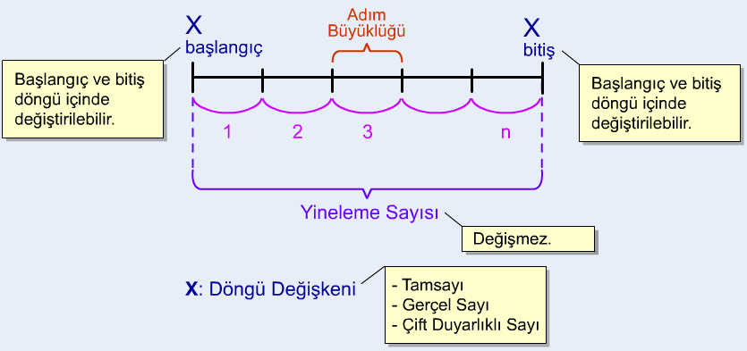
7.2.3.1.2. FORTRAN77 ve FORTRAN90

Slide 66
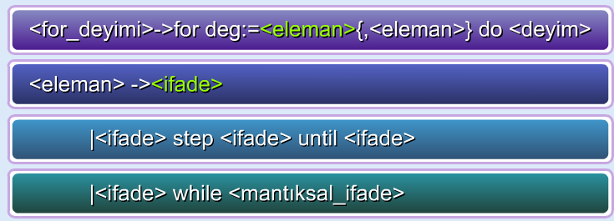
7.2.3.1.3. ALGOL 60
ALGOL 60'da sayaç denetimli döngü değişkeni, tamsayı veya gerçel sayı tipinde olabilir. ALGOL 60'daki döngü tasarımının önemli özelliklerinden birisi, başlangıç, bitiş ve adım değerlerinin döngü içinde değiştirilebilmesi ve döngü bitiş ve adım değerlerinin her yinelemede yeniden değerlendirilmesidir.

Slide 67
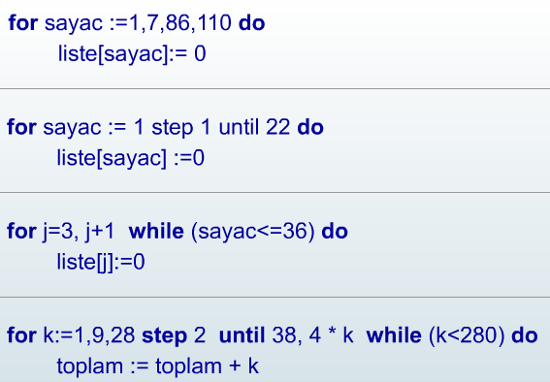
7.2.3.1.3. ALGOL 60
Bir önceki slaytta ALGOL 60'daki sayaç denetimli döngü tasarımının BNF tanımı görülmektedir. Bu tasarımda, bir sayaç denetimi ve bir mantıksal ifade birleştirilebilmektedir. Çok işlevli bir döngü oluşturmayı amaçlayan bu tasarım, esneklik sağlamakla birlikte karmaşıklığa neden olmaktadır.

Slide 68
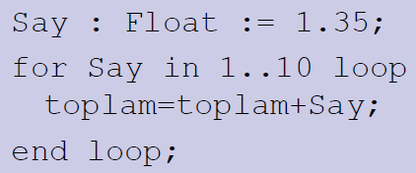
7.2.3.1.4. ADA
Ada
for var in [reverse] discrete_range loop ...
end loop
Tasarım Seçenekleri:
Döngü değişkeni var'ın tipi discrete_range’in tipidir. Döngü içinde tanımlıdır (örtülü tanımlama).
Döngü değişkeni döngü dışında tanımlı değil.
Döngü değişkeni döngü içinde değiştirilemez fakat discrete_range değiştirilebilir; bu döngüyü etkilemez.
discrete_range bir kez hesaplanır.
Döngüye sadece başından girilebilir..

Slide 69
7.2.3.1.5. Python
Python
for döngü değişkeni in nesne:
- döngü gövdesi
[else:
- else cümlesi]
Nesne sıklıkla bir aralığı (range) temsil eder. Liste değerleri ise parantez içerisinde ([2, 4, 6]), ya da range fonksiyonu kullanılarak ifade edilir (range(5), 0, 1, 2, 3, 4 değerlerini döndürür.
Döngü değişkeni aralıkta (range) gösterilen değerleri alırlar.
Döngü normal bir şekilde sona ererse isteğe bağlı olarak else bloğu yürütülür.

Slide 70
7.2.3.1.5. F#
F#
Sayaçları değişkenler gerektiren ve fonksiyonel dillerde değişkenleri yok olduğundan, sayaç kontrollü döngü özyinelemeli fonksiyonlar ile simüle edilmelidir.
let rec forLoop loopBody reps =
if reps <= 0 then ()
else
loopBody()
forLoop loopBody, (reps – 1)
forloop adında loopbody parametrelerini kullanan özyinelemeli bir fonksiyon tanımlanır.
() Hiçbir olay gerçekleşmiyor ve hiçbir değer dönmüyor anlamına gelmektedir.

Slide 71
7.2.3.1.6. Pascal
Pascal'daki sayaç denetimli döngü tasarımı aşağıda görülmektedir:
for deg := ilk_değer (to| down to) bitiş_değeri do deyim
Pascal'da döngü değişkeninin sıralı bir tipte olması gerekir ve döngü değişkeninin değeri döngü içinde değiştirilemez. Döngü değişkeninin başlangıç ve bitiş değerleri ise döngü içinde değiştirilebilirler, ancak sadece döngünün başında bir kez değerlendirildikleri için döngünün çalışmasını etkilemezler.

Slide 72
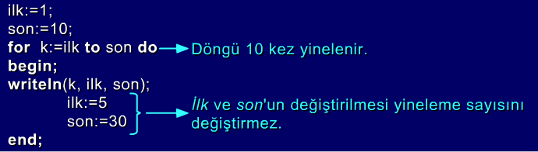
7.2.3.1.6. Pascal
Örneğin aşağıdaki şekilde görülen Pascal programında, döngü gövdesi içinde ilk ve son'a yapılan değişiklikler, döngünün başlangıçta belirlenen yineleme sayısını etkilemez ve döngü, ilk başta belirlendiği gibi 10 kez yinelenir.
Aşağıda Pascal'da sayaç-denetimli döngü örneklenmektedir:

Slide 73
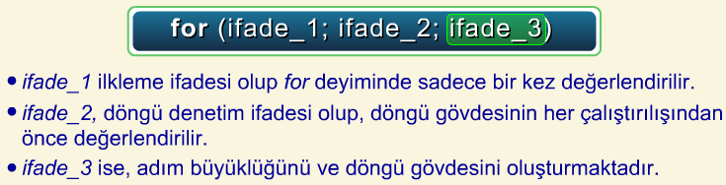
7.2.3.1.7. C
C'deki sayaç denetimli döngü tasarımında belirli bir döngü değişkeni ya da başlangıç, bitiş ve adım değerleri yoktur. Döngünün genel şekli aşağıda görülmektedir:

Slide 74
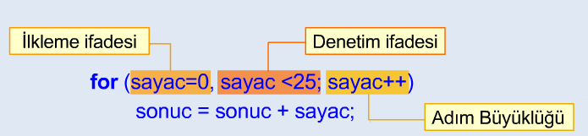
7.2.3.1.7. C
Örneğin, aşağıdaki for deyiminde, sayac=0 ifadesi, döngü için ilkleme ifadesi, sayac<25 ifadesi, döngünün sona ermesi için gerekli denetim ifadesini ve sayac++ ise adım büyüklüğünü göstermektedir.
C'deki tasarımda döngü değişkenin ilklenme ifadesi, adım ifadesi ve bitiş ifadesi seçimliktir. Bu nedenle bu ifadeler, bir for deyiminde bulunmayabilir. Örneğin, ifade_2 bir for deyiminde bulunmazsa, döngü sonu denetim yapılamayacağı için sonsuz döngü oluşur.

Slide 75
7.2.3.1.7. C
Örnek yazılım formatları:
for (k=1;k<50; k+=2)
for (k=5;k<=n; k++)
for (x=50;x>10;x--)
for ( ;x<10;x++) /* başlangıç değeri daha önce atanmış olmalı */
for (x=2;x<n; ) /* x döngü sayacı döngü içinde değiştirilmeli */

Slide 76
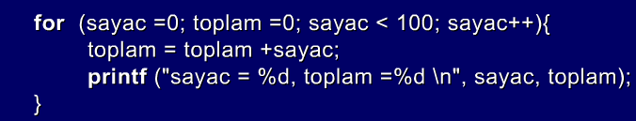
7.2.3.1.7. C
C'deki tasarımda tanımlı bir döngü değişkeni olmadığı için tüm değişkenler, döngü içerisinde değiştirilebilirler.
C'deki for döngü tasarımının bir diğer özelliği de, döngünün devamını belirleyen sınama ifadesinin tek bir ifade olması gerekliyken, diğer ifadeler için böyle bir sınırlama olmamasıdır..

Slide 77
C++ iki şekilde C ile farklılık gösterir :
Kontrol ifadesi Boolean olabilir.
Başlangıç ifadesi değişken tanımları içerebilir.
Java ve C#
C++’tan farkı, kontrol ifadesinin Boolean (mantıksal) olma zorunluluğudur. Java döngüye ortadan girişe izin vermezken C# verir.

Slide 78
7.2.3.2. Mantıksal Denetimli Döngüler
Bir mantıksal denetimli döngüde, döngü gövdesinin yinelenme kararı bir mantıksal ifadenin değeri ile belirlenir. Bu nedenle mantıksal denetimli döngüler, sayaç denetimli döngülerden daha basit ve daha genel amaçlı bir yapı sağlarlar.
Mantıksal denetimli döngüler, hem önce sınanan hem de sonra sınanan özellikte olabilirler. Günümüzde popüler olan programlama dillerinin çoğu, hem önce sınanan hem de sonra sınanan özellikte mantıksal denetimli döngüler içermektedirler. Sonra sınanan döngülerde, mantıksal ifade sınanmadan önce döngü değişkeni bir kez çalıştırılacağı için, kullanımlarına dikkat edilmelidir.

Slide 79
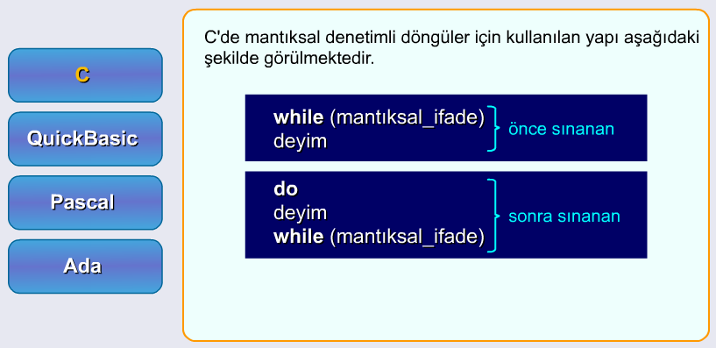
7.2.3.2. Mantıksal Denetimli Döngüler

Slide 80
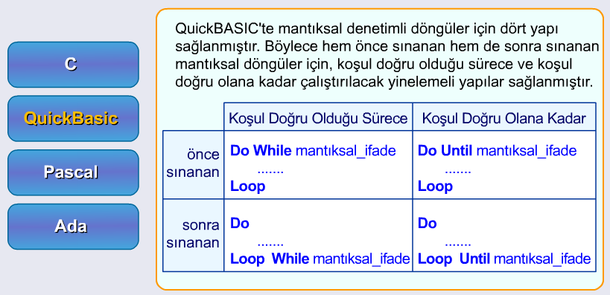
7.2.3.2. Mantıksal Denetimli Döngüler

Slide 81
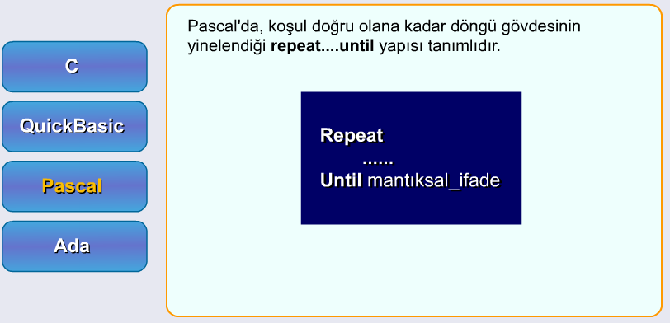
7.2.3.2. Mantıksal Denetimli Döngüler

Slide 82
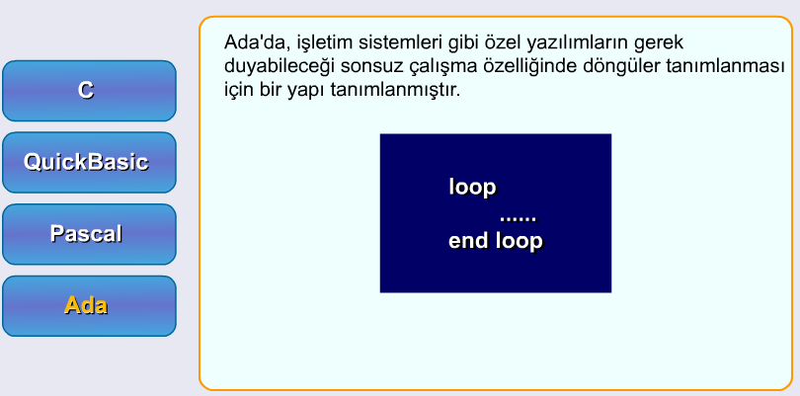
7.2.3.2. Mantıksal Denetimli Döngüler

Slide 83
7.2.3.2. Mantıksal Denetimli Döngüler
Java kontrol ifadesinin Boolean olma zorunluluğu dışında C ve C++’a benzer (Ve döngü yapısına sadece başlangıçta girilir. Java’da goto deyimi yoktur. C# ta ise döngü yapısına ortadan da girilebilir.)
F#
Sayaç denetimli döngülerde olduğu gibi mantıksal denetimli döngülerde de özyinelemeli fonksiyonlar kullanılır.
let rec whileLoop test body =
if test() then
body()
whileLoop test body
else ()
Whileloop özyinelemeli fonksiyonu test ve body parametreleriyle tanımlanır. Test parametresi mantıksal kontrolü yapar body ise kontrolün doğru olduğu durumdaki yapılacak işlemi temsil eder.

Slide 84
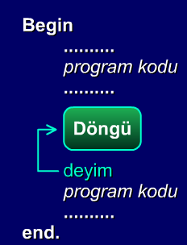
7.2.4. Akış Denetimini Koşulsuz Değiştirme
Yapısal programlama için, bir program içinde deyimlerin akışı denetlenmelidir. Ancak akış denetiminin değiştirilmesini sağlayan deyimler, yapısal programlama ilkelerine uymayan yapılar içerebilirler.
Programlama dillerinde yer alan goto deyimi ve döngülerden erken çıkış için veya döngünün bir geçişinin normalden önce tamamlanması için kullanılan deyimler, bu deyimlere örnek oluşturmaktadır.

Slide 85

7.2.4.1. goto Deyimi
goto deyimi, bir programda akış denetimini koşulsuz olarak değiştirmeyi sağlayan deyimdir.
Akışı yönetmek için güçlü bir deyim olmakla birlikte, akışı koşulsuz olarak değiştirme, bir programdaki deyimlerin sırasını rasgele olarak belirleyebildiği için, sorunlara yol açmaktadır.
Programlama dilleri alanındaki araştırmalar, goto deyiminin programların okunabilirliğini ve güvenilirliğini azaltarak, bakım aşamasını ve programların etkin çalışmasını güçleştirdiğini göstermiştir.
(Bunu ifade eden bir benzeştirmede goto deyiminin yer verildiği programlar, sphagetti kodu olarak nitelendirilmiştir)

Slide 86
7.2.4.1. goto Deyimi
Bugüne kadar geliştirilen genel amaçlı dillerin çoğunda goto deyimine yer verilmekle birlikte, goto deyiminin yol açtığı sorunlar nedeniyle, günümüzde popüler olan dillerin goto deyimine yaklaşımları, goto deyimine dilde yer vermek, ancak kullanımını kısıtlayan bir tasarım uygulamaktır.
goto deyiminin kullanımını kısıtlayan programlama dillerine örnek olarak Pascal ve C verilebilir.
Java’da yoktur.
C#’ta goto komutu kullanılabilir (switch bloğuyla beraber).
Döngü çıkış komutları (break, last) kamufle edilmiş goto’lardır. Ancak çıkış döngünün hemen sonuna olduğundan okunabilirliği ve güvenliği bozmazlar.

Slide 87
Etiket şekilleri:
1. İşaretsiz tam sayı sabitler: Pascal (üst üste nokta ile) FORTRAN (üst üste noktasız)
2. Üst üste nokta ile değişkenler: ALGOL 60, C
3. Değişkenler<< ... >>içinde: Ada
4. Değişkenler etiket: PL/I
Bu değişkenlere değer atanabilir ve parametre olarak alt programlara geçirilebilirler.
Çok esnek yapar ama aynı ölçüde de okunamaz ve gerçekleştirilemez yapar.

Slide 88

7.2.4.2. Döngüler için Aktarma Deyimleri
Yapısal programlama kuralları, bir döngünün tek bir başlangıç ve tek bir çıkış noktası olmasını gerektirir. Ancak döngülerden normalden önce çıkış veya döngünün bir yinelemesinin bırakılarak, yeni bir yinelemeye başlanması, döngülerde gerek duyulan bir işlemdir.
Goto deyimlerinin yol açtığı sorunlar nedeniyle birçok programlama dilinde, bu gibi durumlarda aktarımı sağlamak için goto deyimleri yerine, mantıksal denetimli veya sayaç denetimli döngülerden normalden önce çıkışı sağlayan (exit, break gibi) veya döngü içinde bir bölümün atlanmasını sağlayan (continue, cycle gibi) deyimler tanımlanmıştır.

Slide 89

7.2.4.2.1. QuickBASIC ve Ada'da Döngüler için Aktarma Deyimleri
QuickBASIC' te exit Deyimi:
QuickBASIC'teki exit deyimi, sayaç denetimli veya mantıksal denetimli döngülerden normalden önce çıkış sağlar. Bu çıkış, çoğunlukla döngü içinde oluşan ve koşul ifadesi veya sayacı ile sınanmayan bir olay nedeni ile gerçekleşir.
Aşağıda verilen program parçasında QuickBASIC'te exit deyimi ile döngüden erken çıkış örneklenmektedir.

Slide 90

7.2.4.2.1. QuickBASIC ve Ada'da Döngüler için Aktarma Deyimleri
Ada'da exit Deyimi:
Ada'da mantıksal denetimli döngüler için, sınamanın döngü başından veya döngü sonundan farklı bir yerde yapılmasını sağlayan bir tasarım vardır. Bu tasarımda sınama yeri, döngü gövdesi içinde programcı tarafından belirlenen herhangi bir deyim olabilir. Ada'daki bu yapı aşağıdaki şekilde görülmektedir.
Ada'daki tasarımda, exit deyimi koşullu olarak veya koşulsuz olarak kullanılabilir.

Slide 91

7.2.4.2.2. C'de Aktarma Deyimleri
C' de break Deyimi:
C'de sayaç denetimli veya mantıksal denetimli döngülerden normalden önce çıkış, break deyimi kullanılarak sağlanabilir. break deyimi çalıştırılır çalıştırılmaz, döngü dışına çıkışı sağlar.
Aşağıdaki şekilde, break deyiminin kullanımı örneklenmektedir. Bu örnekte, okunan değişkeninin 2'ye göre mod işleminin sonucu sıfırdan büyük olduğu sürece while döngüsü yinelenecektir. Ancak istisnai bir durum, okunan değişkeninin 2'ye göre mod işleminin sonucunun sıfırdan büyük olması ve aynı zamanda 7'ye göre modunun sıfır olmasıdır. Bu durumda, break deyimi işlenecek ve döngü dışına çıkılacaktır.

Slide 92

7.2.4.2.2. C'de Aktarma Deyimleri
C' de continue Deyimi:
C' de döngülerde akışı değiştirmek için break deyimine ek olarak denetimi en içteki döngünün sınama deyimine aktaran continue deyimi tanımlıdır. continue deyimi, döngüyü sona erdirmeden döngü gövdesinde bulunulan noktadan döngü kapanış deyimine kadar olan deyimlerin atlanmasını ve döngünün bir sonraki yinelemeye devam etmesini sağlar. FORTAN90'da ise aynı işlev, CYCLE deyimi tarafından sağlanmaktadır.
Aşağıda verilen C kodu, continue deyiminin kullanımını örneklemektedir. Bu örnekte, sayi değişkeni için okunan değer, 10'dan büyük ise okunan değer, gozlemler değişkenine eklenecektir. sayi için okunan değer, 10'dan küçük ise ekleme işlemi yapılmayacak ve döngü bir sonraki yinelemesine geçecektir. Döngü, gozlemler değişkeninin değeri 500'den küçük olduğu sürece devam edecektir.

Slide 93
7.2.4.2.2. C'de Aktarma Deyimleri
Aktarma Deyimleri'nin Kullanımı:
Programlama dilinde, break / continue ya da benzeri işleve sahip deyimlerin yer alması, dilin yazılabilirliğine katkıda bulunur.
Ancak bu deyimlerin kullanılmaları zorunlu değildir. Örneklerden de anlaşıldığı gibi, break / continue deyimlerinin işlevi, yuvalanmış seçimli deyimler kullanarak da sağlanabilir.
Buna ek olarak continue / cycle deyimleri, goto deyimine benzer şekilde döngüdeki işlemlerin akışını değiştirerek programların izlenmelerini güçleştirdikleri için, kullanımları sınırlanmalıdır.

Slide 94
Aktarma Deyimleri
C , C++, Java, Perl ve C#’ta koşulsuz, etiketsiz bir kademe çıkış break.
Java, C#: bir öncekine ilaveten, koşulsuz etiketli birkaç kademeli çıkış break.
Perl: koşulsuz etiketli birkaç kademeli çıkış last.
Bütün bu dillerde ayrıca, döngüyü bitirmeyen, ancak kontrol kısmına gönderen, break ile aynı özelliklerde continue.
Java ve Perl de continue komutlarının etiketi de olabilir.

Slide 95
7.2.4.3. Veri Yapılarına Dayalı Döngüler
Kavram: bir veri yapısını (data structure) ve sırasını döngünün kontrolü için kullanmak.
Kontrol mekanizması: varsa veri yapısının bir sonraki elemanını dönen bir fonksiyon, yoksa döngü biter.
C'de for bu amaçla kullanılabilir, Örnek:
for (p=hdr; p; p=sonraki(p)){…}
for (p=root; p==NULL; traverse(p)){…}

Slide 96
7.2.4.3. Veri Yapılarına Dayalı Döngüler
PHP: reset, current, prev ve next fonksiyonları
- current pointer’ın o andaki işlediği dizi elemanını temsil eder.
- next current değerini bir sonraki elemana taşır.
- reset current değerini dizinin ilk elemanına taşır.
reset $list; // currentgöstericisini başa alır.
print("ilk sayı: " + current($list) + "<br/>");
while($current_value= next($list))
print("sonraki sayı: " + $current_value+ "<br/>");
Java: Iterator metotları kullanılarak (next, hasNext ve remove) yapılabileceği gibi, "foreach" gibi davranan "for" kullanılarak veri yapısına dayalı döngü yapılabilir. Örneğin önceden tanımlanmış “myList” isimli bir Stringimiz varsa
for (String myElement : myList) { … }

Slide 97
7.2.4.3. Veri Yapılarına Dayalı Döngüler
C# ve F# (ve diğer .NET dilleri)’ta Java 5.0’a
benzeyen kapsamlı kütüphane sınıfları vardır
(diziler, listeler, yığınlar ve kuyruklar). Bu yapılarda
bulunan elemanların tümünü foreach döngüsüyle
gezebiliriz.
List<String> names = new List<String>();
names.Add("Bob");
names.Add("Carol");
names.Add("Ted");
foreach (Strings name in names)
Console.WriteLine ("Name: {0}", name);
{0} yazılan yere “name”in değeri yazılır.

Slide 98
7.2.4.3. Veri Yapılarına Dayalı Döngüler
Ruby blokları kod dizileridir ve bloklar do end kodları arasında tanımlanmıştır
Bloklar döngü oluşturabilmek için metotlarla beraber kullanılabilirler.
Önceden tanımlanmış döngü metotları (times, each, upto):
3.times {puts ″Hey!″}
list.each {|value| puts value}
(list bir dizi; value ise bir blok parametresi)
1.upto(5) {|x| print x, ″ ″}
- Ruby bir for komutuna sahiptir fakat for komutunu çalıştırabilmek için upto metoduna dönüştürmesi gerekmektedir.

Slide 99
7.2.4.3. Veri Yapılarına Dayalı Döngüler
Ada
Ada dilinde döngü aralığı ile dizi indisi arasında ilişki kurulabilir.
subtype MyRange is Integer range 0.99;
MyArray: array (MyRange) of Integer;
for Index in MyRange loop
...MyArray(Index) ...
end loop;

Slide 100
7.2.5. Güvenlikli Komutlar (Guarded Commands)
Dijkstra (1975) tarafından yeni ve farklı seçme ve döngü yapıları önerilmiştir.
Amaç: yeni bir programlama metodolojisini desteklemek – program geliştirmesi sırasında doğrulama
Paralel eşzamanlı programlama için önemlidir ve iki dilsel mekanizmayı temel alır (CSP ve Ada)

Slide 101
7.2.5. Güvenlikli Komutlar (Guarded Commands)
1. Seçme
Form
if <Boolean expr> -> <statement>
[] <Boolean expr> -> <statement>
...
[] <Boolean expr> -> <statement>
fi
Anlamı: yapıya ulaşıldığında
Tüm boolean ifadeleri değerlendir.
Eğer birden fazla doğru ifade varsa non-deterministik olarak birini seç.
Eğer doğru ifade yoksa çalışma zamanı hatası ver.
Düşünce: Eğer değerlendirme sırası önemli değilse, program böyle bir seçim yapmamalıdır

Slide 102
Seçme Güvenlikli Komutlar
Bütün mantıksal ifadeleri değerlendir
true
Hepsi “false”
Yürütme hatası
true
Seçilmiş ortak ifadeyi çalıştır
Sadece biri “true”
Doğru mantıksal (boolean) ifadelerden birini seç

Slide 103
7.2.5. Güvenlikli Komutlar (Guarded Commands)
2. Döngü
Form
do<boolean> -> <statement>
[]<boolean> -> <statement>
...
[] <boolean> -> <statement>
od
Anlamı: Her döngüde,
Bütün boolean ifadeleri değerlendir;
Eğer birden fazlası doğruysa birini nondeterministic olarak seç;
Eğer hiçbiri doğru değilse, döngüden çık.
Düşünce: Eğer değerlendirme sırası önemli değilse, program böyle bir seçim yapmamalıdır.

Slide 104
Döngü Güvenlikli Komutlar
Bütün mantıksal (boolean) ifadeleri değerlendir
true
Hepsi “false”
false
Seçilen mantıksal (boolean) ifadeyle ilişkili ifadeyi çalıştır
Sadece biri “true”
true
false
Doğru mantıksal (boolean) ifadelerden birini seç

Slide 105
7.2.5. Güvenlikli Komutlar (Guarded Commands)
Kontrol komutları ve program doğrulaması (verification) arasında güçlü bir etkileşme vardır.
goto kullanılan bir programda doğrulama çok zorlaşır.
Doğrulama seçmeler ve mantıksal döngüler kullanılırsa yapılabilir.
Doğrulama "önlemli komutlarla" görece olarak daha basittir

Slide 106
Özet
Bu bölümde, modern programlama açısından büyük öneme sahip olan yapısal programlama kavramı ve programlarda akış denetimi sağlayan deyimler ve yapılar incelenmiştir.
Bu kapsamda; Atama Deyimi, Seçim Yapıları, Yineleme Yapıları ve Akış Denetimini Koşulsuz Değiştirme Deyimleri ele alınmıştır.
Bu kısımda bahsettiğimiz seçme ve ön kontrollü döngüler dışındaki diğer kontrol komutları dilin büyüklüğü ile kolay yazılabilirlik arasındaki tercih sorunudur.
Fonksiyonel ve mantıksal dillerdeki kontrol yapıları bu kısımda bahsettiğimiz yapılardan farklıdır.

Slide 107
Kaynaklar
Roberto Sebesta, Concepts of Programming Languages, International 10th Edition 2013
David Watt, Programming Language Design Concepts, 2004
Michael Scott, Programming Languages Pragmatics, Third Edition, 2009
Zeynep Orhan, Programlama Dilleri Ders Notları
Mustafa Şahin, Programlama Dilleri Ders Notları
Ahmet Yesevi Üniversitesi, Programlama Dilleri Uzaktan Eğitim Notları
David Evans, Programming Languages Lecture Notes
Oscar Nierstrasz, Programming Languages Lecture Notes

